Slide 1
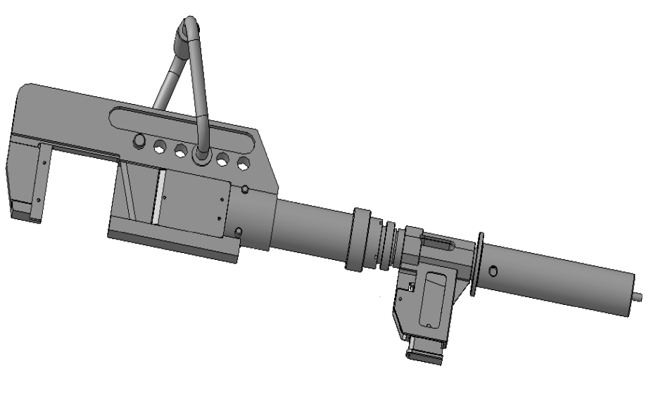
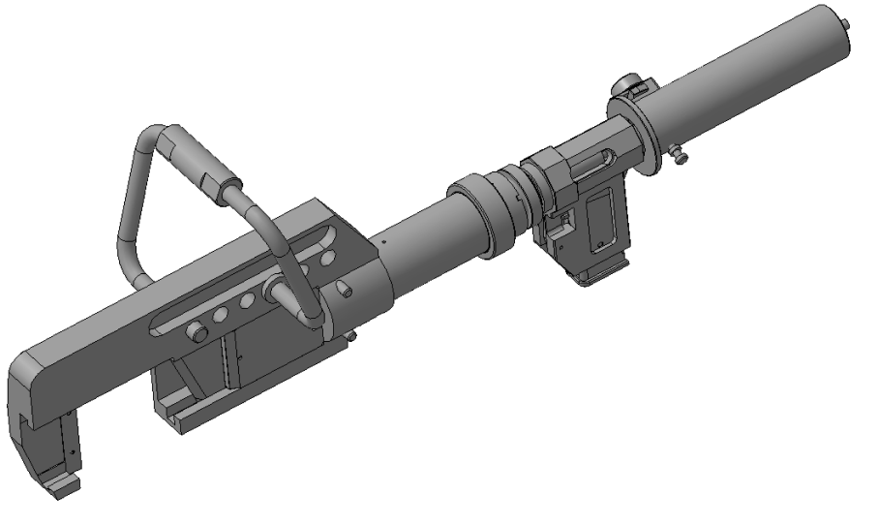
«Разработка переносных
импульсно-тепловых ножниц
для аварийно-спасательных работ»
Инновационный проект
Спикер
Маточкин Д.Б.

Slide 2
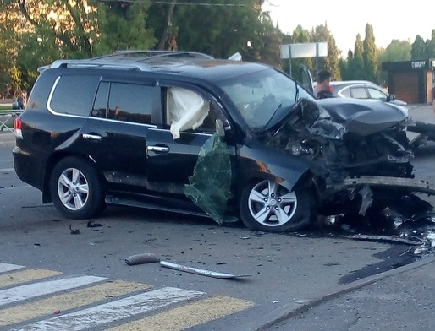
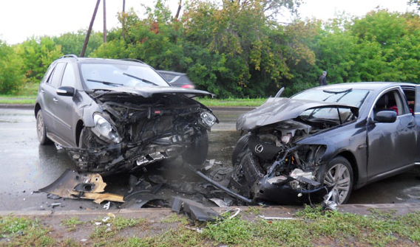
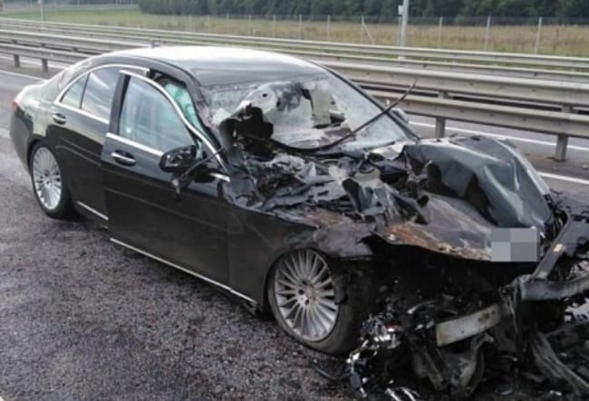
Смертность в автомобильных катастрофах существенно превышает данный показатель при стихийных бедствиях и техногенных авариях, и во многом зависит от сроков и качества проведения аварийно-спасательных работ при их ликвидации.

Slide 3
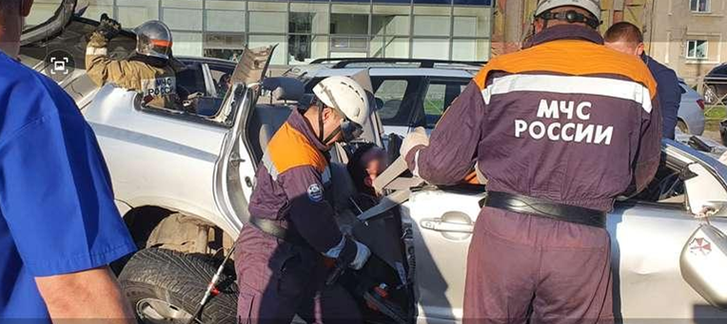
Суть новации:
Создать привод и инструмент, способный резать металл и разрушать неметаллические конструкции, проделывать и расширять проходы в ситуациях отсутствия источников энергии со значительным сокращением времени в сравнении с используемым оборудованием в данное время.
Высокая мобильность !
Значительное сокращение времени !
(время развертывания менее 1 мин.
время одной операции менее 3 сек.)
Независимость от источников энергии !

Slide 4
Жизнь показала актуальность и востребованность в данном оборудовании: автомобильные аварии, резонансные пожары в местах массовых скоплений людей при проведении массовых мероприятий.
Применение инструмента приведёт к сокращению времени проведения спасательных операций при ликвидации последствий дорожно-транспортных происшествий и повышения оперативности и качества выполнения АСР при ликвидации последствий дорожно-транспортных происшествий.
Спасение людей основная задача, имеющая особую государственную важность и приоритет дальнейшего развития.

Slide 5
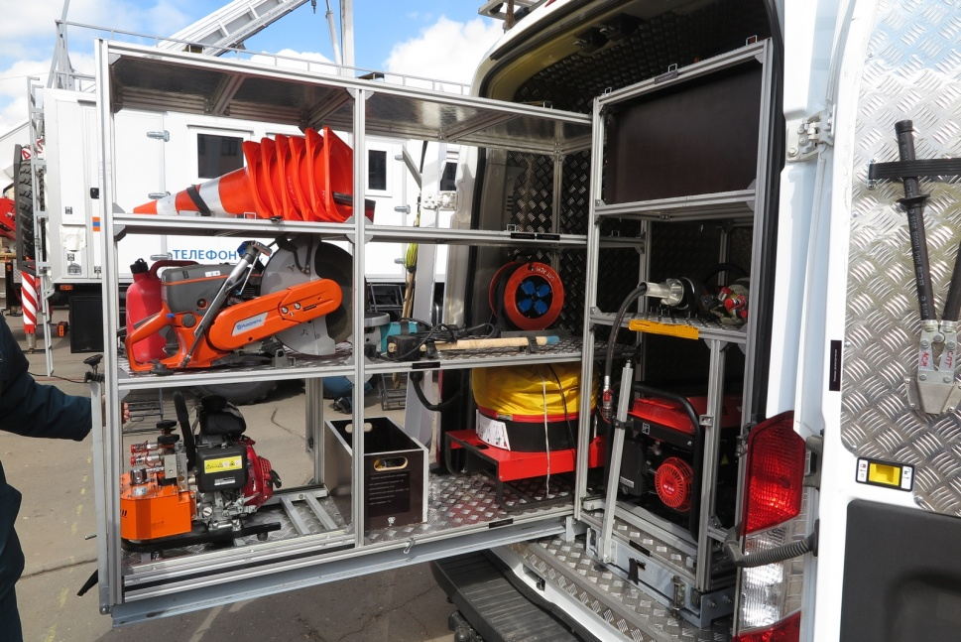
Перспективы развития
рынка и потенциальные заказчики:
Аварийно-спасательные подразделения МЧС (в первую очередь);
МО (инженерные войска);
Спецподразделения МВД, ФСБ;
Строительные организации;
Физические и юридические лица для индивидуального использования.

Slide 6
Технико-технологический анализ
Конкурентами являются два типа приводных механизмов: гидравлические и электрические, которые имеют следующие недостатки:
1.1 гидравлические с ручным приводом:
большое усилие на приводном механизме более 20 кгс,
неудобно работать одному,
при применении переносной станции необходима работа двух человек и тратится время на разворачивание и подсоединение питающих шлангов,
значительные усилия на рукоятке привода;

Slide 7
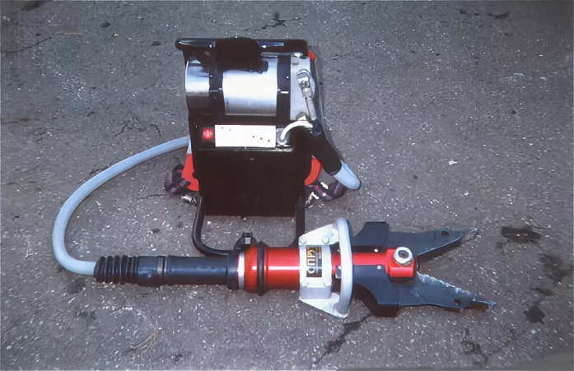
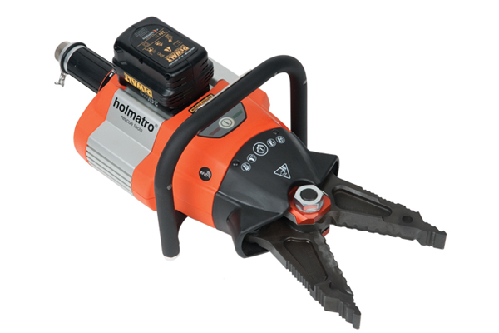
Технико-технологический анализ
1.2 гидравлический, с аккумуляторным приводом гидронасоса:
значительное время срабатывания исполнительного механизма от 4 сек.,
температура, при которой возможна работа аккумулятора, -20 +60 оС,
температура, при которой возможна зарядка аккумулятора, +0 +45 оС,
аккумуляторы взрывопожароопасны,
характеристики аккумулятора нормируются при температуре +20оС, при изменении температуры характеристики ухудшаются,
за год хранения аккумулятора в резерве (без заряда-разряда) он теряет до 20% плотности заряда аккумулятора,
аккумулятор выдерживает до 500 циклов заряда-разряда,
аккумулятора хватает на год аккуратного обращения, при активной эксплуатации выходит из строя гораздо быстрее,
по последним исследованиям литий-ионные аккумуляторы имеют память, что не позволяет заряжать батарею наполовину,
глубокая разрядка выводит аккумулятор из строя,
в режиме активной работы аккумулятора хватает на 61-100 резов в зависимости от отрезаемого материала и его геометрии,
заряжается в течение 3-5 часов, в режиме быстрой зарядки 1 час, но для этого нужен специальный зарядный блок, зарядка осуществляется только на 70% от полной ёмкости батареи и в этом режиме батарея выходит из строя гораздо быстрее;

Slide 8
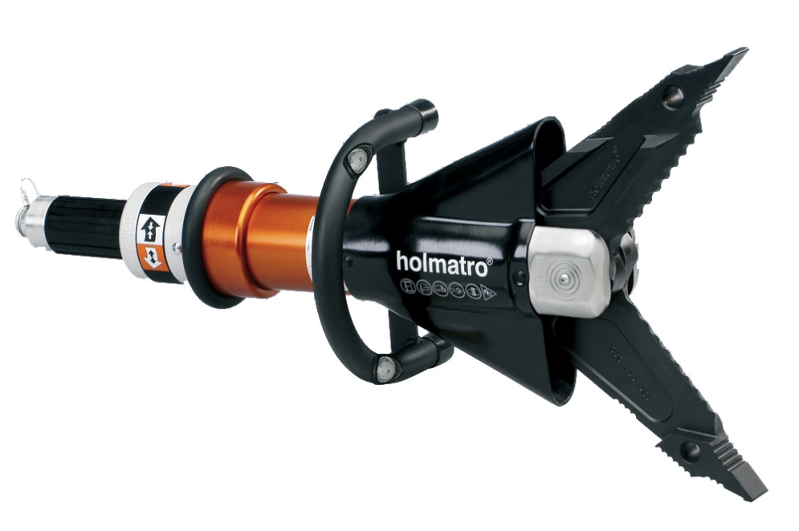
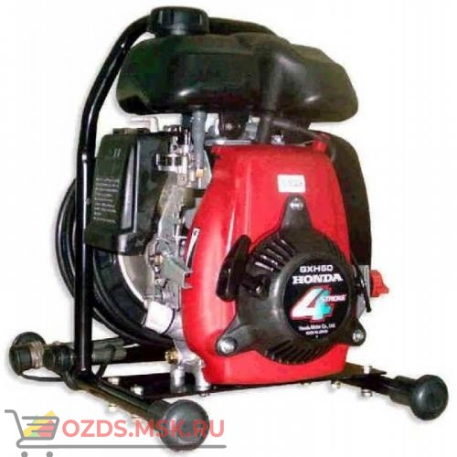
Технико-технологический анализ
1.3 гидравлические, с приводом от насосной станции с двигателем внутреннего сгорания:
необходим запас ГСМ,
взрывопожароопасны,
время работы ограничено запасом топлива и работоспособностью двигателя внутреннего сгорания,
проблематичен запуск двигателя внутреннего сгорания при низких температурах,
значительное время на развёртывание,
ограничение рабочей зоны длинной питающих шлангов,
значительное время срабатывания исполнительного механизма,
значительный вес, занимает много места, требует дополнительного оборудования (компрессор, питающие шланги),

Slide 9
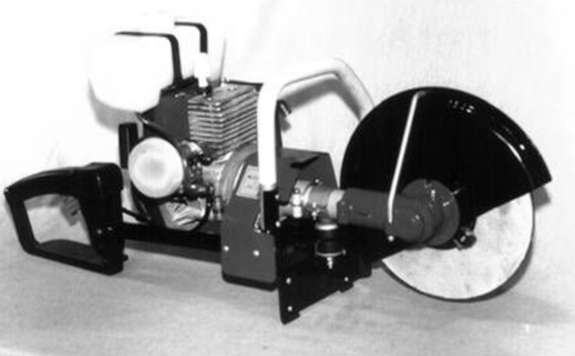
Технико-технологический анализ
2.1 дисковые резаки с приводом от двигателя внутреннего сгорания:
необходим запас ГСМ,
взрывопожароопасны,
время работы ограничено запасом топлива и работоспособностью двигателя внутреннего сгорания,
проблематичен запуск двигателя внутреннего сгорания при крайне низких температурах,
высокий уровень шума,
малая скорость резания (примерно 1 мм/сек.),
затруднения при работе в стеснённых обстоятельствах,
быстроизнашиваемый инструмент - требует частой замены абразивных дисков,
в случае поломки диска образуются опасные при разлёте осколки,
образование большого количества пожароопасных искр;

Slide 10
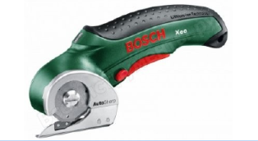
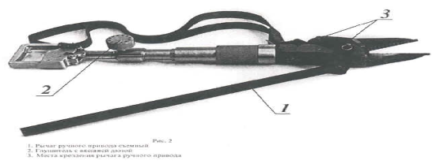
Технико-технологический анализ
2.2 дисковые резаки с приводом от аккумулятора:
недостатки аналогичны вышеперечисленным гидравлическим с аккумулятором и дисковым с двигателями внутреннего сгорания.
Так же известен аварийно-спасательный инструмент с комбинированным приводом:
Ручной гидравлический + пиропривод на базе патрона инструментального пиротехнического ИП- 54R ТУ 7272-028-07516043-99 (изготовлен на базе холостого (шумового) винтовочного 7,62) производитель ГосМКБ «Вымпел», оснащенный ножницами.

Slide 11
Этапы реализации проекта:
В рамках проекта по созданию новации планируется провести НИР, ОКР, ОТР, ТПП и выпустить опытную партию этих приводов.
экспериментальная модель (прототип, действующий макет);
опытный образец (2шт.);
опытная партия (10шт.);
серийное производство.
Потребность в инвестировании проекта составляет 35,2 млн.р., из них:
Объем НИР с изготовлением действующего макета – 6 400 648,00 р.
Объем ОКР с изготовлением 2 опытных образцов – 8 663 941,00 р.
Объем ОКР с изготовлением опытной партии 10шт. – 20 144 927,00 р.

Slide 12
Прогнозируемые ТЭО:
Модульное исполнение - к одному приводу через быстросъемное соединение крепится различный инструмент.
цена, без НДС, 400 тыс. рублей,
себестоимость серийного изготовления (экспертно, по аналогам) 160-180 тыс. рублей;
потребность МЧС: первоначальная 40 тысяч устройств; ежегодная: 20 тысяч комплектов
инструмента, 3-5 тысяч приводов.
потребность других рынков (МО и МВД РФ, строительный, частные лица) суммарно составляет 1-2 тыс. устройств в год, ориентировочно.

Slide 13
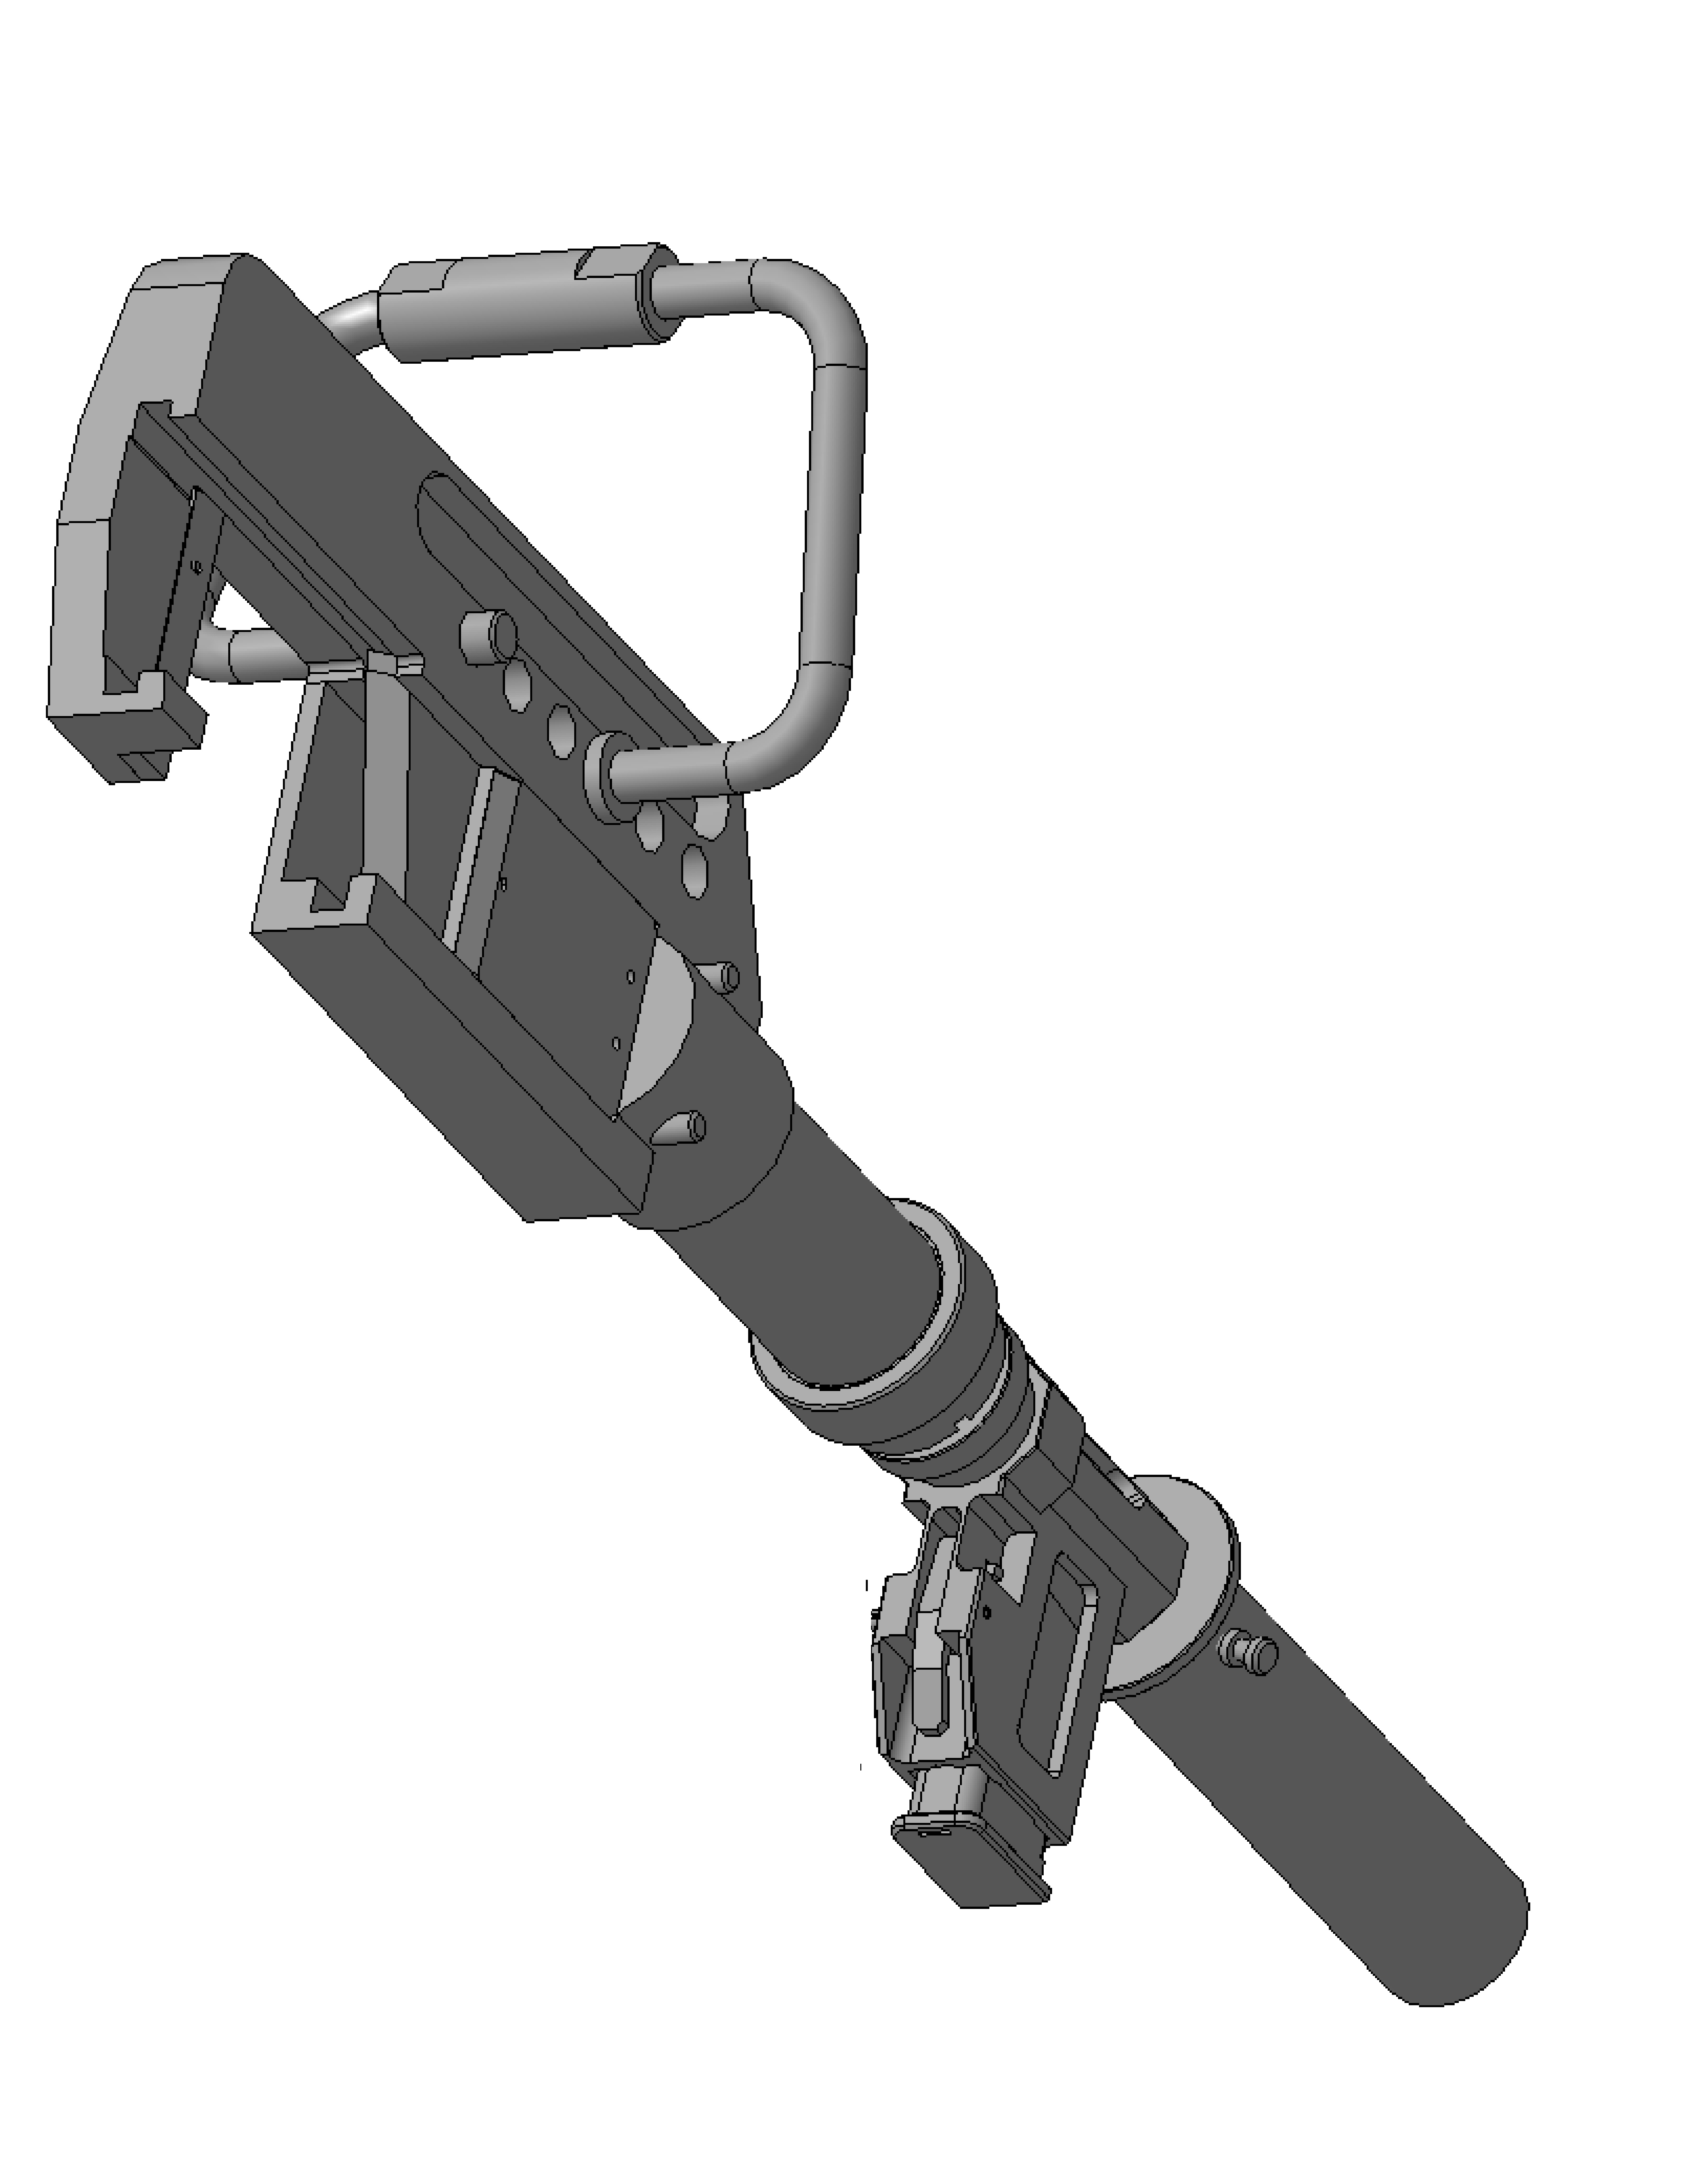
Основные показатели эффективности проекта:
срок реализации проекта - 30 мес.
общий объём инвестиций по проекту - 35,2 млн. рублей
срок окупаемости проекта - 36 мес.
доход от реализации проекта по окончанию проекта по Удмуртской Республике (500 автомобилей МЧС) - 200 млн. рублей.
прибыль от реализации проекта (по УР) - 110 млн. рублей.
Проект технически возможен,
социально актуален,
экономически окупаем
и нравственно гуманен.

Slide 14
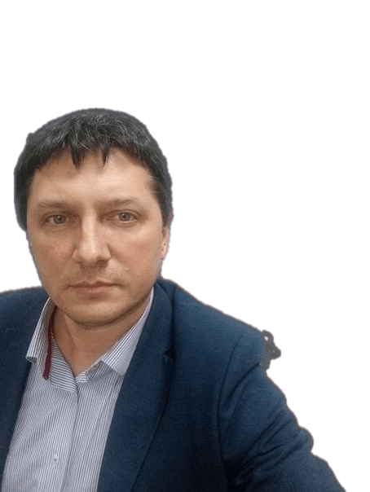
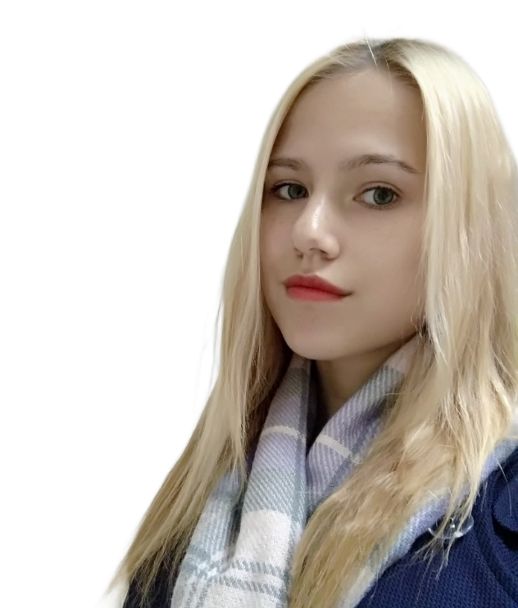
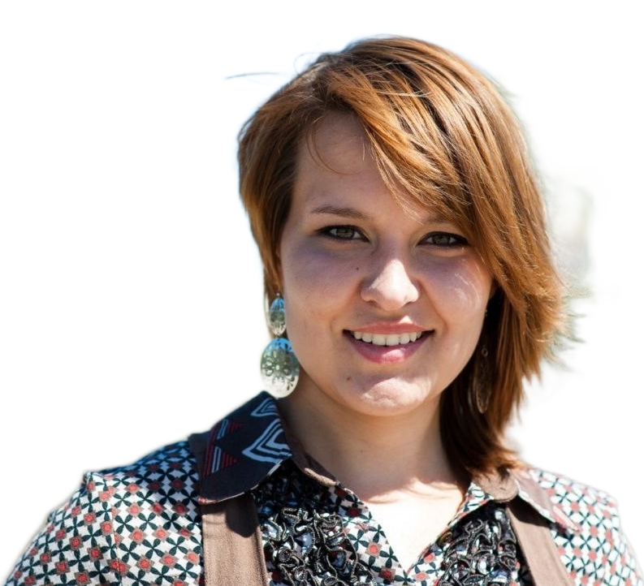
Маточкин Дмитрий Борисович
Проектный менеджер (лидер)
Ильницкая Александра Геннадьевна
Аналитик
Сысоева Екатерина Владимировна
Дизайнер

Slide 15
БЛАГОДАРИМ ЗА ВНИМАНИЕ !

